Slide 1
3. Financements bancaires à long terme : les emprunts
3.1. La demande de prêt
L’entreprise contracte le plus souvent un emprunt pour financer un investissement.
Généralement la banque demande à la société de monter un dossier destiné à justifier le besoin de l’entreprise et sa capacité de remboursement.
Ce dossier peut contenir :
le devis correspondant aux dépenses envisagées,
le bilan comptable,
le compte de résultat
le plan de financement du projet.
À partir de ces données la banque peut calculer des ratios d’endettement et d’indépendance de l’entreprise

Slide 2
3. Financements bancaires à long terme : les emprunts
3.1. La demande de prêt
Ratio d’endettement | Dettes financières x 100 Capitaux propres | Il analyse l’endettement de l’entreprise. Il doit être le plus faible possible.
Ratio d’indépendance financière | Capitaux propres x 100 Ressources stables * * Capitaux propre + Dettes LT + provisions + amortissements. | Il doit être inférieur à 50 %.

Slide 3
3. Financements bancaires à long terme : les emprunts
3.2. Le tableau d’emprunt
Les investissements sont généralement financés par des emprunts, qui sont ensuite remboursés par annuités ou mensualités.
Une annuité est constituée de l'amortissement de l'emprunt (part remboursée) + l'intérêt qui est calculé sur la somme prêtée au cours de la période.
Il existe deux modes de calcul des remboursements : l’amortissement constant et l’annuité constante.

Slide 4
Emprunt remboursable par amortissements constants
À chaque échéance, l’entreprise rembourse la même part d’emprunt :
Amortissement constant = Capital emprunté / Nombre d’échéances de remboursement
Une entreprise emprunte 20 000 € le 1er janvier N. Il est remboursable sur 4 ans par amortissements constants. Taux d’intérêt = 8 % par an. Montant de l’amortissement constant = 20 000 € / 4 ans = 5 000 € par an
Années | Capital dû en début de période | Intérêts = capital début période x taux intérêt | Amortissements | Annuités = Intérêts + amortissement | Capital dû en fin de période = Capital début de période – amortissement
N+1 | 20 000 | 1 600 | 5 000 | 6 600 | 15 000
N+2 | 15 000 | 1 200 | 5 000 | 6 200 | 10 000
N+3 | 10 000 | 800 | 5 000 | 5 800 | 5 000
N+4 | 5 000 | 400 | 5 000 | 5 400 | 0
 |  | 4 000 | 20 000
Coût total de l’emprunt = montant des intérêts versés = 4 000 €

Slide 5
Emprunts remboursables par annuités constantes
Ce mode de remboursement est le plus courant car il permet de payer toujours la même somme (annuité ou mensualité) à chaque échéance.
L’annuité ou la mensualité est obtenue à l’aide de la formule de calcul suivante | Formule : a = C x _____i____ 1-(1 + i) ^{-n}
Intérêt = emprunt restant à amortir x taux d’intérêt.
Amortissement = annuité – intérêts.
Emprunt dû en fin de période = emprunt restant en début de période – amortissement de l’année.

Slide 6
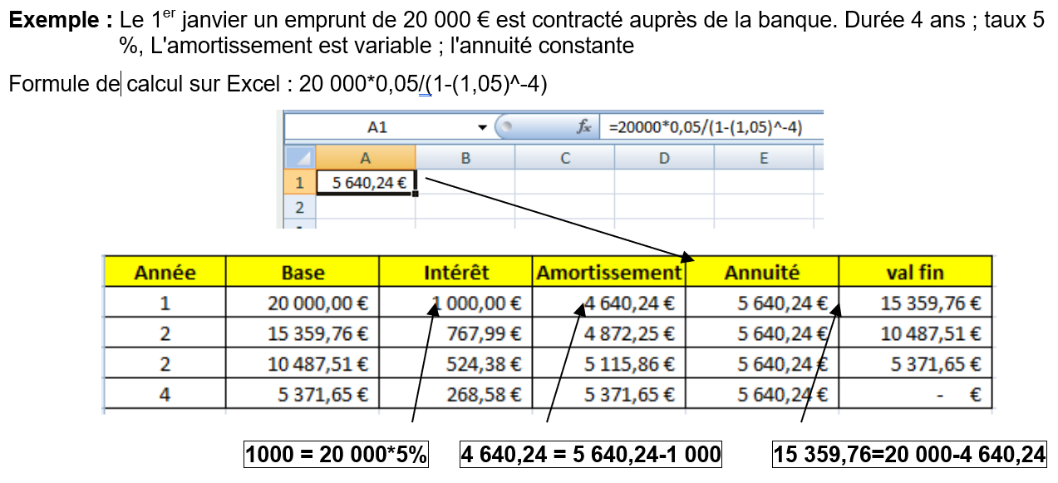
Emprunts remboursables par annuités constantes

Slide 7
Emprunts remboursables par annuités constantes
ATTENTION : l’annuité (a), le taux d’intérêt (i %) et le nombre d’échéances ou de période de remboursement (n) doivent être exprimés dans la même unité de temps.
L’annuité doit être calculée avec un taux d’intérêt annuel et une période exprimée en années. La mensualité est calculée avec un taux d’intérêt mensuel et une période exprimée en mois. Pour convertir un taux d’intérêt dans une période différente, la méthode la plus simple est celle des taux proportionnels.
Traduire un taux d’intérêt annuel de 12 % en taux semestriel, trimestriel, semestriel
Taux semestriel | 12 % / 2 = 6 % par semestre
Taux trimestriel | 12 % / 4 = 3 % par trimestre
Taux mensuel | 12 % / 12 = 1 % par mois

Slide 8
– Tableau d’emprunt sur Excel
Les formules VPM, INTPER et PRINCPER permettent de programmer un tableau d'emprunt à annuités ou mensualités constantes.
Fonction : VPM (Cette fonction calcule la mensualité ou l'annuité d'un emprunt).
Syntaxe :=VPM(taux;nbre périodes;Capital)
Fonction : INTPER (Cette fonction calcule l'intérêt des mensualités ou annuités)
Syntaxe :=INTPER(taux;n° période;nbre périodes;Capital)
Fonction : PRINCPER (Cette fonction calcule l'amortissement des mensualités ou annuités).
Syntaxe :=PRINCPER(taux;n° période;nbre périodes;Capital)

Slide 9
– Tableau d’emprunt sur Excel
Annuité, semestrialité, trimestrialité ou mensualité ?
- Annuité : saisir le taux d'intérêt annuel (12 %) et saisir un nombre d'annuités (4 pour 4 ans)
- Semestrialité : saisir le taux semestriel (6 %) et saisir un nombre de semestres (8 pour 4 ans)
- Trimestrialité : saisir le taux trimestriel (3 %) et saisir un nombre de trimestres (16 pour 4 ans)
- Mensualité : saisir le taux mensuel (1 %) et saisir un nombre de mensualités (48 pour 4 ans)

Slide 10
– Tableau d’emprunt sur Excel
Tableau d’emprunt remboursable par mensualités constantes
Capital : | 120 000,00 €
Taux | 7,00%
Durée | 48
Mensualité | 2 873,55 €
Périodes | Capital en début de période | Intérêts | Amortissements | Mensualités | Capital en fin de période
1 | 120 000,00 | 700,00 | 2 173,55 | 2 873,55 | 117 826,45
2 | 117 826,45 | 687,32 | 2 186,23 | 2 873,55 | 115 640,22
3 | 115 640,22 | 674,57 | 2 198,98 | 2 873,55 | 113 441,24
4 | 113 441,24 | 661,74 | 2 211,81 | 2 873,55 | 111 229,43
5 | 111 229,43 | 648,84 | 2 224,71 | 2 873,55 | 109 004,72

Slide 11
– Tableau d’emprunt sur Excel
Tableau d’emprunt remboursable par mensualités constantes
Capital | 120 000
Taux | 0,07
Durée | 48
Mensualité | =-VPM(B3/12;B4;B2)
Périodes | Capital en début de période | Intérêts | Amortissements | Mensualités | Capital en fin de période
1 | =B2 | =-INTPER($B$3/12;A8;$B$4;$B$2) | =-PRINCPER($B$3/12;A8;$B$4;$B$2) | =D8+C8 | =B8-D8
2 | =F8 | =-INTPER($B$3/12;A9;$B$4;$B$2) | =-PRINCPER($B$3/12;A9;$B$4;$B$2) | =D9+C9 | =B9-D9
3 | =F9 | =-INTPER($B$3/12;A10;$B$4;$B$2) | =-PRINCPER($B$3/12;A10;$B$4;$B$2) | =D10+C10 | =B10-D10
4 | =F10 | =-INTPER($B$3/12;A11;$B$4;$B$2) | =-PRINCPER($B$3/12;A11;$B$4;$B$2) | =D11+C11 | =B11-D11
5 | =F11 | =-INTPER($B$3/12;A12;$B$4;$B$2) | =-PRINCPER($B$3/12;A12;$B$4;$B$2) | =D12+C12 | =B12-D12

